Slide 1
物流与供应链管理培训

Slide 2
课程内容
物流管理与企业竞争力的关系
供应链管理的概念与核心问题
  物流网络的结构
  库存控制
  配送战略
  供应链集成与战略联盟
  产品设计对供应链管理的影响
  信息技术
  顾客价值

Slide 3
什么是供应链管理?
供应链管理是在满足服务水平下，为了是系统成本
最小而采用的把供应商，制造商，仓库，商店有效地结
合成一体来生产商品，并把正确数量的商品在正确的时
间内配送到正确的地点的方法。
特点
  一体化的系统
    对成本有影响满足顾客需求的每一个方面都属于其内容
  目的在于
    提高服务水平
    降低总成本
  与所有公司运作都有关
    战略
    战术
    作业
物流与供应链管理是一回事：物流=供应链管理

Slide 4
为什么供应链管理难做？
供应链的成员目标相冲突
供应链是一个动态的系统
  顾客需求变化
  供应商能力变化
  供应链成员关系变化

Slide 5
为什么要搞供应链管理？
提高企业竞争力
  要成本优势
  要价值优势
供应链上的油水比那都大
  物流成本为总成本的40%
  物流时间为总时间的90%
  供应链是利润的“新”源泉
供应链上优势不容易复制
  形成核心能力的好地方

Slide 6
供应链管理与竞争战略
从一个物流服务消费者的角度来看

Slide 7
中心论点
用有效的供应链管理获得企业竞争优势
  向供应链管理要生产率优势
  向供应链管理要顾客价值优势
物流企业的机会
  为顾客创造价值的同时为自己赢得价值

Slide 8
供应链概念
对象
    物料, 部件和产品
    相关信息
目的
    有效地完成订单
      利润最大化(当前的, 未来的)
      顾客价值最大化
活动
    管理获取, 运输和储存的业务过程
物流服务市场
物流服务市场
物流, 信息流
供应商
采购
生产经营
分销
顾客
企业
返回物流, 信息流

Slide 9
为什么物流与企业竞争力有关?
企业整体利润的最大源泉
  物流成本占总成本的40%, 生产成本只有10%
  物流时间为90%,而制造时间仅为10%
  资金周转率仅为1.2
时间
成本
物流, 信息流
采购
生产经营
分销
企业
返回物流, 信息流

Slide 10
物流成本
物流成本是直接劳动成本的四倍
  直接劳动成本是总成本的10%
  物流成本是总成本的40%
物流时间是加工和制造时间的九倍
  加工和制造是总时间的10%
  物流时间是总时间的90%

Slide 11
物流成本来源
企业内部物流成本
  库存
    库存成本为物流总成本的80%
物流企业成本
  运输成本
    运输费用
    等价库存(运输时间)
  储藏成本
    储藏费用
    等价库存(储藏时间)
谁最重要?
1) 库存
2) 运输成本

Slide 12
物流成本的分解
物流总成本
物流运作成本
物流相关成本
存货保有成本
反向物流成本
运输成本
管理费用
资本占用成本
仓库运作成本
IT系统成本
库存风险成本
大部分企业只能
管理物流运作成本！
库存服务成本
调价损失

Slide 13
物流对资金周转率的影响
资金周转率=年销售额/库存成本
  库存成本越大,资金周转率越小

Slide 14
物流对财务业绩的影响
资产负债表
资产 | 负债
流动资产 产品库存xxx 原材料库存xxx 应收款xxx 固定资产 仓库及车辆xxx … | 实收资本 长期负债 短期负债 应付款xxx
xxx | xxx
损益表
销售收入xxx －缺货损失 －降价损失
运营成本 采购成本xxx 人员工资xxx … 财务成本 利息xxx
费用 折旧xxx 运输费用xxx 仓储费用xxx 订单费用xxx 租赁费用xxx 客户服务费用xxx …
利润（亏损）
物流体系对于企业的资产负债表、损益表、现金流量表的主要项目均有显著影响，从总物流成本最优出发，进行整体的规划和运作对企业的财务业绩将产生巨大的贡献。

Slide 15
物流成为了第三利润源泉
减少库存
  降低物流时间的比重
  提高资金周转率
减少运输成本
  费用
  可靠性
  物耗
降低储存成本

Slide 16
向物流要竞争力
企业内部
  物流管理创新
    业务流程创新
    优化整个流程
物流企业
  管理创新
  技术创新
政府
  环境
  体制
    纵向体制切割横向物流
    局部垄断
    地方利益

Slide 17
竞争优势从何来？
价值优势
    在顾客眼里，形成与竞争者不同的顾客价值
成本优势
    以低成本经营，获得比竞争者低的价格优势
顾客
价值
价值
企业
竞争者
成本和差异化

Slide 18
物流对竞争优势的贡献
价值优势
我们的目的地:
最优顾客价值
服务领先
成本和服务领先
物流管理的贡献
- 个性化服务
- 可靠性
- 快速反应能力
商品市场
成本领先
生产率优势
物流管理的贡献
- 生产能力的利用率
- 资产周转率
- 业务流程的协作与整合

Slide 19
管理创新: 获取竞争力之路
企业业务流程的创新
    决定企业的业务活动
    可以从根本上影响企业的竞争力
业务流程的影响
    决定组织结构
    组织结构决定管理制度
    管理制度决定企业文化和价值
业务流程
组织结构
文化和价值
管理制度

Slide 20
例子：完成顾客订单的业务流程
  从顾客下单开始到顾客收到所订的商品为止
  业务流程被不同的部门所分割
顾客
销售员
财务
销售核查
仓库物流控制
生产计划
生产部门
订单
订单
订单
出货单
待生产单
生产单
产品
产品

Slide 21
被分割了的业务流程的后果
周期长
    步骤多,每个步骤都有QUEUE,等待时间,批处理
    库存多
    反映速度慢
错误率高
    经手多人而无人专责
    步骤多,每处都可能出错
无人对整个业务流程及其结果负责
无人知道过程的现状
    没法回答顾客的查问

Slide 22
向业务流程创新下手
治本: 创新业务流程
  从根本上, 大幅度提升企业竞争力
    明显地提升生产率
    制度上保证高质量
    为顾客创造最大价值
治标: 通过企业信息化来自动化
  自动化一个坏的业务流程, 获得一个更坏的结局
  没有管理创新的企业信息化, 最多取得量变的成绩

Slide 23
管理创新下的信息技术的影响
没有信息技术，无法实现这个新的业务流程
  一个员工不能高效地完成所有工作
    核查
    信用评估
    定价
    做合同
  经常地转换任务，效率低
    转换要时间
    错误多

Slide 24
为什么创新后的业务流程能提高生产率?
降低库存的可能地方
  原来有四个地方
  现在只有两个地方
    零售商空间和资金有限, 库存不会大
    总公司有销售信息, 有好的预测, 库存有控制
牛鞭效应减少了
  销售需求直达总公司
  需求预测的波动减少了
  信息换库存

Slide 25
物流创新后的顾客对物流服务的需求
周期短
  延长周期也就是库存期加长
可靠
  直接影响顾客的服务水平和竞争力
成本
  不是越少越好
可查询
  提高顾客的服务水平和反应速度
可代配送
  一揽子服务

Slide 26
向物流管理要价值
向物流要反应速度
  减少订货提前期
    提前期越小, 对需求的变化越快
新的流程: 卖方管理库存
  客户不再下订单而提供
    销售数据
    现库存量
    营销计划
  卖方直接供货结算
  双赢
    客户减少库存和库存过时风险, 增加现金流
    卖方减少库存, 减少营销不良的产品.

Slide 27
业务流程创新不是非此既彼
天下少有的免费午餐!
企业内部: 熊掌和鱼翅皆可得
  可同时获得生产率, 顾客价值, 反应速度
  例子: 业务周期的减少
    生产率和资金利用率提高
    产品供给稳定可靠
    提前期缩短
企业外部: 双赢
  同时增加双方的价值
  不用损害他方的利益来获取自己的利益
  例子: 供方管理的库存
    自己无库存, 用别人的资金
    供方能更好预测需求, 减少自己的库存, 更好安排生产

Slide 28
物流管理创新: 困难和对策
管理理念的改变
  领导层的战略认识
  旧的功能部门的割据
环境的不完善
  税法
  地方政策
  运输服务质量和成本
  仓储环境
向管理创新要竞争力
  一把手工程
  以流程为基础的团队
减少环境影响
  减少交易活动
  用信息换交易
  培养和扶持运输伙伴
  管理战略关系

Slide 29
顾客对物流服务的要求
大客户
  可靠
  成本
  周期短
  可零担
  可查询
  可代配送
小客户
  成本
  周期短
  必零担
我们可做什么?
  满足顾客需求
  为顾客创造价值, 才有可能为自己创收
    不替人挣钱, 自己也不可能挣钱
  分化市场
  创自己的差异性优势

Slide 30
管理创新与信息化
管理创新能大幅度提升企业竞争力
  反应敏捷
  顾客满意
  优良的赢利
企业信息化是管理创新的必不可少的工具
  用信息化去支持创造新的业务流程(产品和服务)
  使创新后业务流程制度化
  信息化不仅仅是自动化
管理创新解决我们要干什么的问题
企业信息化解决是我们怎么样实现的问题
  如果信息化不能给我们带来价值, 这种信息化就是死的信息化

Slide 31
中国企业信息化的几个误区
误认
应该的认识
信息化是一个灵丹妙药
  能解决很多企业问题
  信息化带动工业化
管理层希望用对信息化来加强管理控制
  收集分散的信息, 加强控制
“信息化一个IT项目”
“信息化是一个技术问题”
信息化只是一个工具
  你必须用的好, 才有用.
管理层应将管理创新当作目标
  深层的问题则可能是其它原因
信息化是管理创新实施的一部份
    它成为你的业务流程的一部分
      你需要付出日常运营费用
  它的回报期应该从战略尺度上来认识
  它是一个企业经营的长期活动
信息化是一个商业问题
    没有市场, 就没有人投资

Slide 32
物流企业的竞争策略
以生产率差异优势的战略
以价值差异优势的战略
以某一市场分层为重点的战略

Slide 33
价值差异优势的战略
联邦快递
  客户侧重: 商业客户
  服务重点: 快速可靠
    许诺: 24小时保证
      扩展成多水平服务
  方式:
    预设客户帐户
    在商业区设信箱
    上门取件
    空运为主, 汽运为附

Slide 34
以某一市场分层为重点的战略
运输联运
  服务: 顾客到顾客的运输
    多水平服务
  方式:
    以信息化为基础的代理
      市场开发
      用战略伙伴来运输
      用信息系统将战略伙伴连在一起.

Slide 35
总结
物流客户提供很大的物流市场
  物流客户必将通过物流管理创新来提高竞争力
物流客户的需求是多样的
  物流企业一定要满足客户的需求
    没有客户就没有企业本身
物流企业必须有自己的竞争优势
  找到企业的服务对象, 为它创造价值
  用管理创新来创新自己的业务流程, 提高自己的竞争能力
  在创新业务流程的时候, 利用合适的信息技术

Slide 36
物流与供应链管理

Slide 37
主要内容
物流网络的构造
库存管理

Slide 38
物流网络的构造
要解决的问题
  战略层次的物流网点的分布与结构
主要手段
  如何制定目标？
  如何收集数据？
  如何处理数据？
  用何技术解决？

Slide 39
基本问题
物流网络包括供应商、仓库、配送中心、零售商、以及各机构之间的流动的原材料、半成品和产品。
网络构造
  战略级别的问题
  制造地、仓库和零售点的布局
  本讲主要考虑下列问题
    确定合适的仓库数目
    确定仓库的位置
    确定仓库的规模
    产品在每个仓库的分配方案
    每个仓库的零售商分配方案

Slide 40
网络构造与物流成本的关系
增加仓库数量对成本的影响
  好处
    服务水平容易提高
      运输时间缩短
  坏处
    库存成本增加
    管理费用和准备成本增多
    运输成本增加
      向外？
      向内？
本质上是在服务水平与成本之间的平衡

Slide 41
构造物流网络所需的数据
顾客服务需要和目标
地理位置
      顾客、零售商、仓库、配送中心、制造商和供应商
产品
  类型、数量、特殊运输要求
顾客需求
  每个地区内，对每种产品的年需求量
运输成本
  每种运输方式的运输费率
仓库成本
  人工成本、保管成本和固定成本
定单处理成本

Slide 42
顾客服务水平
选择指标
  可以衡量的实际业务绩效指标
  与直接发生在交货过程的顾客服务
服务水平的指标
  缺货水平
  订货提前期大小与稳定程度
其它重要顾客服务不与考虑
服务水平与成本的关系
  服务水平越高，成本越大
  解决出路
    制定不同的服务水平
      按顾客的重要程度
      按产品的重要程度

Slide 43
运输成本
用运输费率与运输距离来估计
  运输成本=运输费率*距离
  距离越长，运输费用也越大
  同一条线，来回成本可能不一样
运输费率与下列因素有关
  产品类型，包装方式
  整车与零担
  距离
距离估计
  运输距离=115*SQRT（纬度差^2+经度差^2)
运输成本估计
  运输成本=ρ*运输费率*运输距离
    城市里， ρ=1.3；其它， ρ=1.14

Slide 44
仓库成本
搬运成本
  包含人工和工具成本
  与仓库的年流量成比例
储存成本
  带表库存保管成本
  与平均库存水平成比例
固定成本
  与仓库的规模成比例(但不是正比)

Slide 45
储存成本的估计
难处
  不容易估计每个产品的平均库存
解决方案
  用库存周转率来估计
    产品平均库存=产品的年流量/产品的库存周转率
    产品的储存成本=单位储存成本*产品平均库存

Slide 46
固定成本的估计
估计仓库容量
  利用库存周转率计算平均库存量
  仓库容量=γ*2*平均库存量
    γ > 1，来加上非库存空间的影响
估计固定成本
  查表
库存
平均库存
时间
成本
1.5M
1.2M
0.8M
仓库规模
20K
40K
60K
80K

Slide 47
仓库选址的考虑
与目标顾客的距离
  一天能往返的路程为佳(450KM的半径)
地理和基础设施的条件
自然资源和劳动力的可获得性
当地产业和税收的法规
公众利益
政府的优惠条件

Slide 48
产品数据
一般产品类型繁多，数据量大
  不容易有效处理
通常采用分类汇集处理
  将产品分为几个可处理的产品组
  将产品的数据换成产品组的数据
    降低数据的变化（方差）
    研究指出误差不大与1%

Slide 49
产品的需求量
顾客的数量大和空间分布广
  直接使用顾客的数据不现实
采用数据汇集的方法处理
  将服务区分为很多小格
  将格内的顾客需求数据相加汇集成一个数据

Slide 50
物流网络构造的主要方法
经验寻优法
  不追求理论最佳，只要快而基本OK的方案
数学规划法
  寻求最佳方案（成本最小）
仿真模拟法
  适合复杂的设计和检验评估具体的方案

Slide 51
例子
  一个产品，两个工厂，两个仓库，三个零售店
生产能力
工厂 | 生产能力
P1 | 无限
P2 | 60000
市场需求
顾客 | 顾客需求
C1 | 50000
C2 | 1000000
C3 | 50000
物流成本
 | P1 | P2 | C1 | C2 | C3
W1 | 0 | 4 | 3 | 4 | 5
W2 | 5 | 2 | 2 | 1 | 2

Slide 52
经验寻优法的例子#1
应用规则
  选择配送成本最低的仓库来满足每个市场
物流成本
 | P1 | P2 | C1 | C2 | C3
W1 | 0 | 4 | 3 | 4 | 5
W2 | 5 | 2 | 2 | 1 | 2
解决方案
 | P1 | P2 | C1 | C2 | C3
W1 | 0 | 0 | 0 | 0 | 0
W2 | 140000 | 60000 | 50000 | 100000 | 50000
总成本 = 2*50000+1*100000+2*50000+2*60000+5*140000 = 1120000

Slide 53
经验寻优法例子#2
应用规则
  对每个市场，选择进仓库的总运输成本最低的仓库
路线 | 总成本
P1-W1-C1 | 3
P1-W2-C1 | 7
P2-W1-C1 | 7
P2-W2-C1 | 4
路线 | 总成本
P1-W1-C2 | 4
P1-W2-C2 | 6
P2-W1-C2 | 8
P2-W2-C2 | 3
路线 | 总成本
P1-W1-C3 | 5
P1-W2-C3 | 7
P2-W1-C3 | 9
P2-W2-C3 | 4
解决方案
 | P1 | P2 | C1 | C2 | C3
W1 | 50000 | 0 | 50000 | 0 | 0
W2 | 900000 | 60000 | 0 | 100000 | 50000
总成本 = 3*50000+5*900000+2*60000+1*100000+2*50000 = 920000

Slide 54
经验寻优法的特点
简单可操作性强
解决速度快
不保证最优，但求较好方案
适合
  作估计值
  数据量大的情况

Slide 55
数学规划法的解决方案
利用线性规划的方法
  确定目标函数
  确定限制条件
  应用专门软件求解
    Microsoft Excel
    线性规划软件
特点
  适合数据量适中的问题
  解决方案与数学模式有关
    错的模式，错的结果
  不是动态的方案
    适和静态的方案

Slide 56
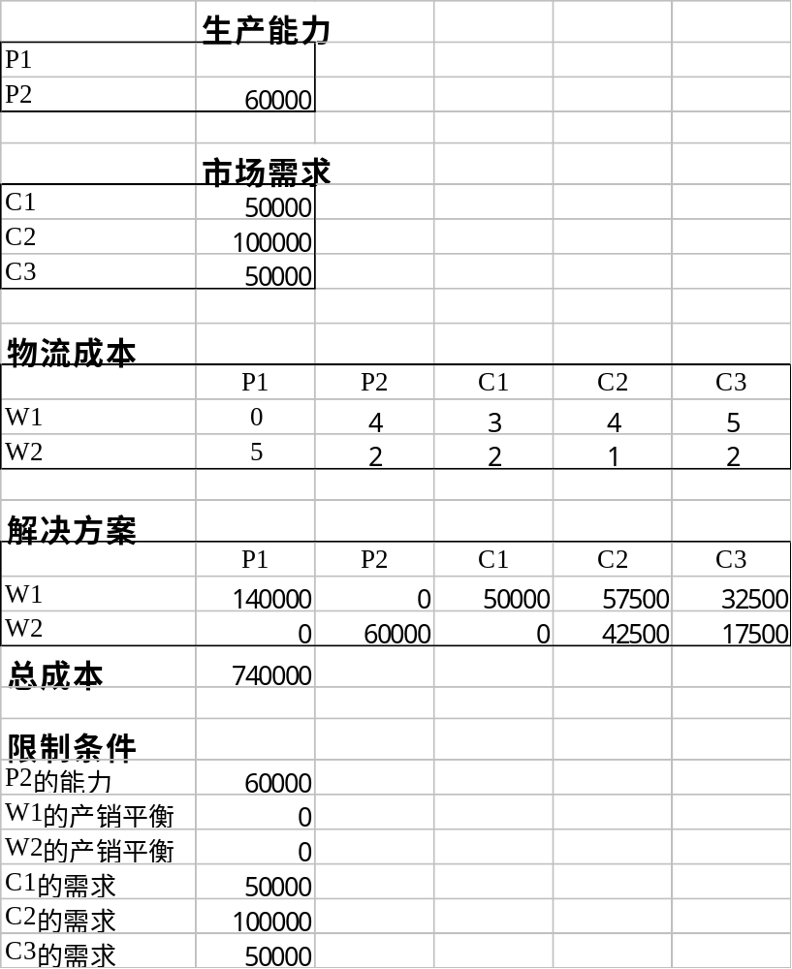
数学规划法的例子

Slide 57
仿真模拟法
方法
  根据实情建立一个计算机模型
    可以很复杂
  计算机反复模拟生成结果
特点
  比较接近现实
  开发时间长
  可用于方案比较
计算机模型
参数
方案
结果

Slide 58
物流网络构造的小结
构造物流网络
  制定服务水平目标
    重点顾客，重点产品优先保证
  收集数据
  应用汇集数据的方法，减少分析难度
  解决问题的技术有三
    经验寻优法
    数学规划法
    仿真模拟法

Slide 59
库存管理
要解决的问题
  战术层次的库存控制
    需求预测
    订货批量的计算
主要手段
  风险共享
  库存系统战略
    集中型
    分散型

Slide 60
为什么需要库存？
顾客的需求变化无法预料
  产品周期缩短
  市场竞争增强
供应的数量和质量，供应商成本及能力的不确定性
物流服务的经济规模鼓励库存

Slide 61
影响库存的主要因素
顾客需求
  可已知，也可以是随机的
库存补充的提前期
仓库储存的产品种类数
计划期的长短
成本
  订货成本
  保存成本
服务水平的需要

Slide 62
经济批量的定货模型
基本假设
1 | 需求量保持不变，每天为D单位产品
2 | 供应商能无限供货，每次订货为Q单位
3 | 订货固定成本为K
4 | 单位库存保管成本为H
5 | 订货提前期为0，可以在库存下降为0时，作补充订货。
6 | 初始库存为0
7 | 计划期很长
总库存成本 = K + H*（Q/2）* T，T 为两次订货之间的时间。
订货量Q=TD，或者，T=Q/D
平均成本 =总库存成 本/T = KD/Q + HQ/2
最小平均成本应在：-KD/Q^2+H/2 = 0
所以，最佳经济批量为 Q = SQRT（2KD/H）

Slide 63
经济批量定货的特点
最佳定货策略是在库存保管成本与订货固定成本之间权衡
  保管成本（HQ/2）= 固定成本（KD/Q）
总库存成本对订货批量的变动不敏感
  在订货扁离经济批量定货的80%到120%, 误差<3%
订货扁离Q | 0.5 | 0.8 | 0.9 | 1 | 1.1 | 1.2 | 1.5 | 2.0
成本的增加 | 25.0% | 2.5% | 0.5% | 0 | 0.4% | 1.6% | 8.0% | 25.0%

Slide 64
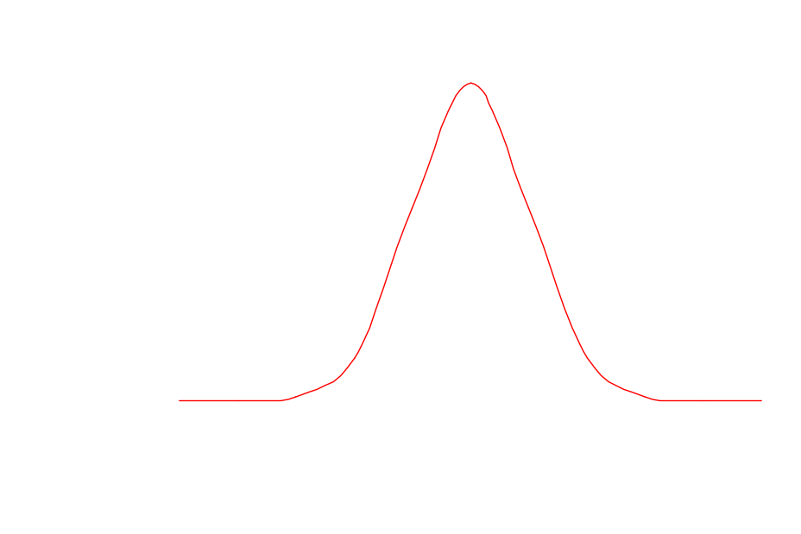
如何处理变化的需求与提前期?
如何表示变化?
  用标准方差
库存在需求&提前期的变化下如何处理?
  用批量定货量与平均需求匹配
  用一个安全库存来保证变化下的服务水平
    安全库存与变化的方差有关
    安全库存与服务水平有关
平均库存
安全库存
服务水平
95%
最大库存

Slide 65
顾客需求变化时的定货
顾客需求是变化的
订货是有提前期的
解决方案
  在基本库存的基础上，加上一个安全库存量
  提前订货（两个基点）
    在库存低于一个水平，开始订货
    订货时，将订货量定在一个高于经济批量的水平
S
库存水平
提前期
s
时间
0

Slide 66
订货水平与定货点的选择
1 | 日需求量为正态分布，平均日本需求量为AVG，方差STD
2 | 供应商失去订单，如果缺货。
3 | 订货固定成本为K
4 | 单位库存保管成本为H
5 | 订货提前期为L。
6 | 服务水平为A
订货点
  s = L*AVG + z * STD * sqrt(L)
平均订货量（平均库存）
  Q = sqrt(2K*AVG/H)
  取Q与提前期库存L*AVG的最大值为平均定货量
安全库存
  z * STD * sqrt(L)
定货量（最高库存水平）
  S = max{Q, L * AVG} + z * STD * sqrt(L)

Slide 67
订货提前期变化下的定货
1 | 日需求量为正态分布，平均日本需求量为AVG，方差STD
2 | 供应商失去订单，如果缺货。
3 | 订货固定成本为K
4 | 单位库存保管成本为H
5 | 订货提前期为正态分布，平均值为AVGL，方差为STDL。
6 | 服务水平为A
订货点
  s = AVGL*AVG + z * AVGL*STD +AVG *STDL
  平均订货量（平均库存）
  Q = 2K*AVG/H
  平均定货量=Q与平均提前期内库存的大值= max{Q, AVGL * AVG}
安全库存
  z * AVGL*STD + AVG *STDL
  定货量（最高库存水平）
  S = max{Q, AVGL * AVG} + z * AVGL*STD + AVG *STDL
2
2
2
2
2
2
2
2
2

Slide 68
服务水平与z值
z 值的含义
  几个西咖玛的数量（z*σ）
  z越大，越少的情况落在z* σ以外
  服务水平越高，z需要越大
服务水平(%) | 90 | 91 | 92 | 93 | 94 | 95 | 96 | 97 | 98 | 99 | 99.9
z | 1.29 | 1.34 | 1.41 | 1.48 | 1.56 | 1.65 | 1.75 | 1.88 | 2.05 | 2.33 | 3.08

Slide 69
安全库存，方差与服务水平
方差越大，安全库存也越大
服务水平越高，安全库存也越大
降低库存从两方面下手
  降低平均库存
    减小提前期的长度
  降低安全库存
    降低需求与提前期的变化（方差）
    减小提前期的长度
  最大库存 = 平均库存 + 安全库存
  平均库存 = max{Q, AVGL * AVG}
2
2
2
  安全库存 = z * AVGL*STD + AVG *STDL

Slide 70
需求变化的风险分担
各地顾客需求只是总需求的一部分
  组织生产需要总需求的变化
  批量订货使的以定单来顾计需求十分夸大
如果能将各地的需求集中起来，一个高需求的顾客可以为另一个低需求的顾客来平衡

Slide 71
风险共享的例子
周 | 1 | 2 | 3 | 4 | 5 | 6 | 7 | 8
地点A | 33 | 45 | 37 | 38 | 55 | 30 | 18 | 58
地点B | 46 | 35 | 41 | 40 | 26 | 48 | 18 | 55
总计 | 79 | 80 | 78 | 78 | 81 | 78 | 36 | 113
产品A
周 | 1 | 2 | 3 | 4 | 5 | 6 | 7 | 8
地点A | 0 | 2 | 3 | 0 | 0 | 1 | 3 | 0
地点B | 2 | 4 | 0 | 0 | 3 | 1 | 0 | 0
总计 | 2 | 6 | 3 | 0 | 3 | 2 | 3 | 0
产品B
 | 产品 | 平均需求 | 需求标准差 | 变差系数
地点A | A | 39.3 | 13.2 | 0.34
地点A | B | 1.125 | 1.36 | 1.21
地点B | A | 38.6 | 12.0 | 0.31
地点B | B | 1.25 | 1.58 | 1.26
总计 | A | 77.9 | 20.71 | 0.27
总计 | B | 2.375 | 1.9 | 0.81
汇集的数据

Slide 72
风险共享的例子
用一个中心仓库向地点A和B配送
风险共享减少了需求变化的程度
减少的需求变动，减少了库存水平
 | 产品 | 提前期 | 安全库存 | 订货点 | 订货量 | 最高库存
地点A | A | 39.3 | 25.08 | 65 | 132 | 158
地点A | B | 1.125 | 2.58 | 4 | 25 | 26
地点B | A | 38.6 | 22.80 | 62 | 131 | 154
地点B | B | 1.25 | 3 | 5 | 24 | 27
中心仓库 | A | 77.9 | 39.35 | 118 | 186 | 226
中心仓库 | B | 2.375 | 2.375 | 6 | 33 | 37

Slide 73
风险共享的作用
集中库存降低了系统的安全库存和平均库存
变差系数越高，从集中型系统中获取的收益也越大
从风险分担中获取的收益依赖于市场之间的关系

Slide 74
物流网络结构的类型
集中型系统
  集中决策
分散型系统
  分散决策
 | 集中型 | 分散型
安全库存 | 库存降低 | 较高
服务水平 | 较高 | 较低
管理费用 | 小 | 大
订货提前期 | 较大 | 较小
运输成本 | 不定 | 不定

Slide 75
控制库存的主要策略
物流经理使用的前五名策略
  定期库存检查策略
    定期检查库存，订货批量。及时处理过时产品
  严格管理使用速度，提前期和安全库存
  ABC法
  降低安全库存水平
    减小提前期
  定量方法
    正确权衡库存保管成本与订货成本

Slide 76
小结
库存控制是在保证服务水平下将库存成本与需求预测相匹配
需求预测是不准确的
库存水平与提前期与需求变化程度成比例的
风险分担能降低库存而不影响服务水平

Slide 77
信息的价值
用需求信息降低牛鞭效应
以信息获取有效的需求预测
通过信息来协调系统
寻找所需产品
缩短提前期
集成供应链

Slide 78
牛鞭效应
沿着供应链上游移动，需求变动程度不断增大的现象
  VAR(D) < VAR(Q1) < VAR(Q2) < VAR(Q3)
  VAR(Q1)/VAR(D)>1, VAR(Q2)/VAR(Q1)>1, VAR(Q3)/VAR(Q2)>1
结果
  在整个供应链中有大量库存
  上级的库存大于下级的库存
Q3
Q2
Q1
D
制
造
者
批
发
商
销
售
商
零
售
商
订货
订货
订货
商品
商品
商品

Slide 79
牛鞭效应的原因
需求预测
  用下一级的定单量来预测需求
提前期
  提前期越长，订货量越大
批量订货
  订货量呈集中的大单
价格波动
  促销使零售商在低价时大量订购，加剧牛鞭效应
定单膨胀
  零售商倾向在缺货期扩大订货量

Slide 80
牛鞭效应的理论基础
假设零售商用（s，S）订货策略
供应商用最近的p个零售商的定单数据来估计零售商的需求
需求D的方差与定货量Q的方差之比反应了牛鞭效应的大小
VAR（Q）
2L
2
牛鞭效应：
2L
1 + +
2
VAR（D）
p
p
提前期 L=0, 牛鞭效应为零
提前期 L 越大，VAR(Q) 越大于VAR(D)，牛鞭效应越大
抽样数据量 p 越小，牛鞭效应越大

Slide 81
多级信息分散的供应链的牛鞭效应
每级用前级的定单的方差来确定定单量
牛鞭效应为方差比
分散多级供应链的牛鞭效应与级数成指数关系
  级数越大，牛鞭效应也越大
VAR(Q )/VAR(D)
k-1
VAR(Q )
VAR(Q ) VAR(Q ) VAR(Q )
k-1
2
2L
2L
k-1
=
k-1
…
3
1
i
i
= Π ( 1 + + )
p
2
VAR(D)
VAR(Q ) VAR(Q ) VAR(D )
i=1
p
k-2
2
级k
级k-1
级3
级2
级1
Q
Q
Q
Q
Q
D
k-1
k-2
3
2
1
…
L
L
L
L
L
k-1
k-2
3
2
1

Slide 82
集中需求信息对牛鞭效应的影响
集中信息的K级供应链
  每一级向上一级提供定单与零售商的需求预测信息D
  每一级用零售商的预测D与累积的提前期来确定订货量
  牛鞭效应为
  集中信息的供应链的牛鞭效应与总提前期成比例
k-1
k-1
2
2 Σ L
2( Σ L )
VAR(Q )
i
i=1
i
k-1
i=1
1 + +
VAR(D)
p
p
2
级k
D
级k-1
D
D
级3
D
级2
D
级1
Q
Q
Q
Q
Q
D
k-1
k-2
3
2
1
…
L
L
L
L
L
k-1
k-2
3
2
1

Slide 83
需求信息对多级供应链的牛鞭效应的影响
分散信息的供应链
  牛鞭效应与级数成指数关系
集中信息的供应链
  牛鞭效应与级数无关，只与总提前期成比例
结论
  集中信息能显著减少牛鞭效应
    集中信息的供应链的牛鞭小于分散信息的供应链的牛鞭
  集中信息并不能消除牛鞭效应

Slide 84
减少牛鞭效应的手段
管理创新有关的手段(业务流程)
  减少供应链的级数
    再造物流网络构造
  缩短提前期
    定单处理的周期
    生产运输提前期
  减少不确定性
    集中需求信息(在定单流上附上需求预测信息流)
  战略伙伴
    卖方管理的库存
    集中需求信息
降低变动性
  天天低价的策略

Slide 85
以信息获取有效的需求预测
目的
  对顾客需求作出有效的预测
手段
  共享尽可能多的信息
    零售商
      通常有市场和销售信息
      缺乏供应商的促销和新产品的信息和计划
    供应商
      通常有促销和新产品的信息和计划
      缺乏市场和销售信息与零售商的促销计划与价格信息

Slide 86
通过信息来协调系统
目的
  使供应链个部分的局部最优变为整体最优
手段
  共享尽可能多的信息
    一个系统的产出=下一个系统的投入

Slide 87
寻找所需产品
目的
  用不同的方法满足顾客的需求
手段
  以信息查询来获得
    代用品
    库存缺货时，能找出并运送商品
  定价与提前期
    用生产计划和执行信息来帮助定价和确定提前期

Slide 88
缩短提前期
目的
  快速满足不能用库存来满足顾客定单的能力
  减少牛鞭效应
  获的准确的预测
  降低库存水平
手段
  业务流程的创新
    有效地使用信息技术
      自动化或制度化业务流程
      ENABLE新的业务流程

Slide 89
集成供应链
目的
  将供应链的各部分集成在一起
  权衡供应链中相互冲突的目标
    权衡批量-库存的冲突
    权衡库存-运输成本
    权衡提前期-运输成本
    权衡产品多样性-库存
    权衡成本-顾客服务
手段
  用信息技术来ENABLE业务流程创新
  信息共享使
    不同成员能提早反应
    整合资源
    精确规划

Slide 90
小结
随着沿供应链向上移动，需求变化程度加剧（牛鞭效应）
需求变化导致了供应链中库存大量增加
信息共享能有效地减少牛鞭效应
从根本上解决牛鞭效应是管理创新
信息是解决供应链个阶段之间权衡问题

Slide 91
主要内容
配送战略
战略联盟

Slide 92
配送战略要解决的问题及手段
如何选择配送决策机构？
  集中控制战略与分散控制战略
如何做出配送决策的方式？
  直接运输的战略
  仓库的战略
  直接转运的战略
如何选择生产和储仓？
  中心机构与地方机构的战略
如何选择驱动供应链的方式？
  推动型系统与拉动型系统

Slide 93
配送决策战略
集中型配送决策
  一个中心机构为整个供应链作出配送决策
    将整个供应链整体最优进行到底
分散型配送决策
  多个机构作出配送决策
    每个机构寻找其最有效的战略
    局部最优

Slide 94
集中型决策与分散型决策的比较
决策战略 | 集中决策 | 分散决策
决策中心 | 一个 | 两个
决策有效程度 | 系统最优 | 局部最优
在多组织下的实施难度 | 较难 | 容易
信息共享的难度 | 容易 | 困难
服务水平 | 高于同样库存的分散型 | 较低
库存水平 | 低于同服务水平的分散型 | 较高
需求预测水平 | 较高 | 较低
牛鞭效应 | 较小 | 较大

Slide 95
配送战略
直接运输的配送战略
  产品从供应商直接运往最终顾客，不经配送中心
通过仓储的配送战略
  仓库保持库存
  根据顾客所需从仓库向顾客配送
直接转运的配送战略
  仓库为配送协调点，不是储存点
  产品到达仓库，然后转运往顾客
  库存期不长于12小时

Slide 96
配送战略的比较
配送战略 | 优点 | 缺点
直接运输 | -节省了经营配送的费用 -短缩提前期 -库存小 | 无法利用风险分担 零担运输多，成本高
仓储 | 利用风险分担 多产品一起配送，运输整担程度高 | 库存成本高
直接转运 | -无保管成本 多产品一起配送，运输整担程度高 | 管理复杂，难度高 信息技术投资大

Slide 97
中心设施与地方设施
中心设施
  一个中心仓库或制造地点
地方设施
  多个地方仓库或制造地点

Slide 98
中心设施与地方设施的比较
设施战略 | 中心设施 | 地方设施
安全库存水平 | 较低 | 较高
管理成本 | 较低 | 较高
经济规模 | 大 | 较小
提前期 | 一般较大 | 一般较小
服务水平 | 一般较大 | 一般较小
库存水平 | 低于同服务水平的分散型 | 较高
需求预测水平 | 较高 | 较低
牛鞭效应 | 较小 | 较大

Slide 99
驱动供应链的方式
推动型供应链
  根据长期预测进行生产决策
  利用定单来预测需求
拉动型供应链
  生产由需求驱动的
    顾客需求而不是预测决定生产
定单
制造商
产品
零售商
外部需求
信息
制造商
产品
零售商
外部需求

Slide 100
看板式供应链
看板供应链是拉动型的一种
  每个级别上有一个看板，上面表示本级的需求量
    顾客需求写在第一个看板上，驱动整个链
  每级为满足下一级的需求，更新本级的看板
43
42
35
21
需求
21
15
10
9
供应
制造
分销
零售

Slide 101
配送需求规划（DRP）
DRP(Distribution Requirement Planning)也一种拉动式系统
  根据零售商的需求，制定上一级供应链的库存量和配送量
  然后，根据本级的需求，制定上一级供应链库存量和配送量
  原理与MRP近似
1
3
3
30
8
5
2
4
制造
中心仓库
6
2
零售
配送仓库

Slide 102
推动型与拉动型供应链的比较
供应链驱动战略 | 推动型 | 拉动型
反应能力 | 较差 | 较好
库存过时的风险 | 较大 | 较小
库存水平 | 较大 | 较小
提前期 | 一般较大 | 一般较小
服务水平 | 一般较小 | 一般较大
对提前期长的产品支持 | 好 | 差
运输和制造的经济规模 | 较高 | 较低

Slide 103
战略联盟
战略联盟的概念
战略联盟选择的框架
战略联盟的三种型式
  第三方物流
  零售商-供应商伙伴关系
  经销一体化

Slide 104
获取供应链能力的四种基本方式
内部活动
  使用企业内部资源与know-how
  如果是企业的核心能力，这使最佳选择
收购
  收购、兼并来拥有自己不具备的能力
  成功的风险大，成本高
正常交易
  短期或暂时的需求
  无战略优势而言
战略联盟
  风险与收益共享
  多方位、目标导向的长期合作关系
  有长期的战略利益

Slide 105
选择战略联盟的框架
增加产品的价值
改善营销运作
强化经营管理
增强技术力量
促进战略成长
增进组织能力
加强财务实力

Slide 106
增加产品的价值
例子
  改善上市时间
    缩短提前期
  增加分销次数
  互补产品线
  有利増强产品的品牌
    超级商店里的外来服务

Slide 107
改善营销运作
例子
  利用新的营销渠道
  提高促销效率
    供应商销售增加
      大量的订单
    零售商销量增加
      缺货减少

Slide 108
强化经营管理
例子
  降低系统成本
    双赢
  减小提前期（周期）
  提高资源利用率
    共享季节性互补产品，提高仓库、运输资源利用率

Slide 109
增强技术力量
例子
  技能互补
    微软与Sybase在数据库上的合作
  获取新技术
    中国保险公司的产品扩张

Slide 110
促进战略成长
例子
  集中资源进入新市场
    新的市场机遇有较高的进入壁垒
    合作降低了进入的风险和难度
    微软与Sybase在数据库上的合作

Slide 111
增进组织能力
学习机会
  了解自己
  获取新能力
例子
  中国保险业的业务扩张

Slide 112
加强财务实力
降低总系统成本
让利取双赢
扩大销售量
共担风险一起投资
  汽车工业的海外扩张

Slide 113
战略联盟的劣势
核心能力可被削弱
资源从核心能力上分散开来
共享关键技术导致竞争者进入

Slide 114
战略联盟的核心问题
认清自己的核心能力
保护自己的核心能力
例子
  IBM个人电脑的发展

Slide 115
供应链战略联盟的三种形式
第三方物流 (3PL)
  Third Party Logistics
零售商－供应商伙伴 (RSP)
  Retailer-Supplier Partnership
经销商一体化 (DI)
  Distribution Integration

Slide 116
第三方物流的概念
利用一家外部的公司来提供企业全部或部分物流需要
  物料、库存管理
  配送职能
特征
  建立在合同基础上
  长期的协议
    合作承诺
    多功能的
    参入业务流程
  大公司使用的比较多
  大多数３ＰＬ由运输公司发展而来

Slide 117
第三方物流的优劣势
优势
  使公司集中资源于核心能力
  提供企业所需的灵活性
    技术的灵活性
    地理的灵活性
    服务的灵活性
    资源规模的灵活性
劣势
  外购特定职能失去了内在的控制
    物流公司直接与你的客户接触更多了
  有核心能力被蚕食的危险

Slide 118
使用第三方物流的考虑
了解自己的成本
第三方物流的客户化
  ３ＰＬ认同公司的需求和制定相应的服务
第三方物流的专业化
  技能和信任是基础
自拥有资产与非自拥有资产的３ＰＬ
  自有者：规模大，客户基础雄厚，到位的服务，但不灵活，决策期长
  非自有者：灵活，成本低，但资源有限，价格谈判力低
其它重要因素（从大到小）
  可靠性
  灵活性及反应能力
  成本

Slide 119
第三方物流的实施考虑
对前6-12月的磨合期有足够的认识
  战略合作需要了解自己，了解伙伴
  困难最多出现在这个时期
  容易打退堂鼓
诚实，多沟通
从共同利益出发
其它重要问题
  数据的保密性
  绩效衡量的标准
  附属合同的特定条款
  解决争议的仲裁机制
  合同中的风险保护条款
  定期报告机制

Slide 120
零售商－供应商伙伴关系(RSP)的概念
零售商与供应商建立的互利合作关系，使供应链的成本降低，共同获益
特点
  类型繁多
    信息共享战略
    快速反应战略关系
    连续补充战略（快速补充战略）
    卖方管理的库存
      供方完全管理库存，直到销售完为止

Slide 121
信息共享战略
简单的RSP
供应商从零售商处获取销售数据，帮助供应商更有效地作计划

Slide 122
快速反应战略关系
供应商
  近可能的从零售商处获取实时销售数据
  利用这些信息，制定补充库存，计划生产，安排配送日程
零售商
  根据供应商的配送日程，制定定单
利益
  零售商
    降低库存
  供应商
    提前期缩短
    降低库存
    反应速度增大

Slide 123
快速反应带来的结果
快速反应
提前期缩短
所需库存减少
管道中库存减少
安全库存减少
预测误差减少

Slide 124
连续补充战略
零售商
  拥有库存，但交给供应商自动补充货物
  将销售信息交给供应商
  制定所需服务水平和库存水平
供应商
  根据实际销售数据制定生产计划
  根据所需库存水平，自动配送
  不用顾客下订单
利益
  零售商
    低库存
    无管理成本
  供应商
    有效的生产
    低库存
    竞争者难进入

Slide 125
卖方管理的库存
寄售战略
  买方不在拥有库存，只制定服务水平
  卖方完全控制库存，直到销售完为止
利益
  买方
    无库存
  卖方
    无牛鞭效应（低库存）
    长期而稳定的定单

Slide 126
零售商－供应商伙伴关系的要求
管理层的战略参入
  决定
    数据保密程度
    成本分配
    组织结构的变化
信任度
  供应商能使零售商的库存降低下来
  零售商保证库存下降后，供应商的竞争对手不能从中获利
信息技术的支持
  电子商务的手段
    信息系统
    数据采集技术

Slide 127
RSP的实施问题
绩效评估标准
  财务指标
  非财务指标
    数据准确性，库存准确性，提前期，客户供应率
数据保密性
沟通磨合
应急能力

Slide 128
RSP实施问题步骤
协谈确定协议的条款
  库存所有权
  信用条件
  订货责任
  绩效指标
  特殊条件
技术准备
  建立一体化的信息系统
  确定两者必需使用有效的预测技术
  使用有效的战术决策技术

Slide 129
RSP的优点
 | 决策者 | 存货所有权 | 供应商的新技能
信息共享 | 零售商 | 零售商 | 预测技能
快速反应 | 零售商 | 零售商 | 预测技能
连续补充 | 供应商根据协议来做 | 每一方 | 预测与库存控制
供应商管理库存 | 供应商 | 供应商 | 零售管理

Slide 130
RSP的缺点
技术投资高
信用程度要求高
供方责任增多，管理难度大
资金压力增大
  30天的付款期变成了７天以内

Slide 131
经销商一体化的概念
供应商与其经销商组成一个体化的整体
  供应商提供必需的支持和领导
  经销商相互合作
优点
  整体能力强，服务网大
  共享的库存Pool
    经销商可以互通有无
    降低整体库存
    适合高价值库存

Slide 132
经销商一体化的问题
利益回报的确定
内部交易机制
  经销商之间有相互竞争的关系

Slide 133
小结
战略联盟是解决供应链内利益冲突的重要方法
战略联盟有三种形式
  第三方物流（3PL）
  零售商－供应商伙伴关系
  经销一体化
战略联盟需要
  长时间发展
  管理层的大力领导和支持
  沟通是必需的
  投资是巨大的

Slide 134
作业
巴里勒公司的JITD的案例
问题
  为什么物流是公司的主要问题？
  为什么要搞JITD？
  JITD实施的困难有哪些？
  什么对JITD的成功帮助极大？
  列出案例里涉及的供应链管理主要概念。

Slide 135
主要内容
产品与供应链管理设计
管理全球化的供应链
顾客价值与供应链管理

Slide 136
产品与物流设计
为什么要谈物流设计？
  产品和物流设计能影响运输成本与库存费用
常用手段
  包装和运输的经济性
  并行和平行工艺
  延迟产品差异化
  产品开发时的供应商参与
  大规模定制化的产品

Slide 137
包装和运输的经济性
对产品的设计，使其可以有效包装和储存
  包装越紧凑，运非越便宜
    IKEA家具
  零售商喜欢体积小，易包装的产品
    Wal-Mart的堆放
  大批量到仓库，配送前最后包装
    可获运输经济规模
    AT&T的电话产品

Slide 138
物流创造的的附加价值
仓库设加工区
  分检
  分类
  零售包装
  减单加工
加工区
加工区
货架

Slide 139
并行和平行工艺
修改工艺流程，降低提前期
亚洲
线路扳
打印机
欧洲用户
欧洲
线路扳
欧洲
打印机
欧洲用户
机架
亚洲

Slide 140
延迟产品的差异化
把制造何种产品和产品差异化的决策延迟在产品开始生产以后
为什么延迟能有帮助？
  产品多样性大部分只是微小的变化
    延迟是可能的
  需求预测随风险共享而变得精确了
    延迟减少库存水平
      通用产品可用风险共担来预测
      具体衍生产品可到最后生成以满足需求

Slide 141
可能的延迟
重新排序
  毛衣的印染推迟到最后一道工序
  软驱生产时的通用印刷电路板应用
通用化和模块化
  产品模块化使得延迟成为可能
  产品的差异化只是添加附加模块
标准化
  SONY的电源选择

Slide 142
延迟差异化战略
将拉动供应链与推动供应链相结合的供应链系统
  推动部分
    无差异化的产品按长期预测进行生产和配送
  拉动部分
    差异化的产品则根据市场需求作出反应
推动部分
拉动部分
需求预测
需求
正常产销
延迟差异化

Slide 143
产品开发时的供应商参与
外包非核心的业务流程
  供应商的参入程度的影响
利用供应商的能力，改进产品设计与工艺流程
参与程度
  零
    供应商没有参与
  白箱
    非正式合作，向供应商咨询有关产品设计和说明书
  灰箱
    正式参与，与供应商的工程师一起开发产品
  黑箱
    对供应商提交产品要求，供应商独立设计开发

Slide 144
大规模定制化的产品
传统的方式
  大量生产
    少量产品，低成本，大量生产
  单件生产
    灵活，特制
大规模定制化
  低成本，快速，高效向顾客运送各种定制的产品和服务
  关键
    自治，技能高的员工
    模块化的柔性业务流程

Slide 145
大量定制化的例子
松下自行车
创新业务流程前
  销售不好
  库存积压多（20%的产品是去年的）
创新后
  在零售商处安装特殊设备，让顾客定身制定产品
  将生产流程模块化，组成一个柔性生产线
  3分钟内定单装变为具体的设计
  2周内产品制成，交付于顾客
  基本上无成品库存

Slide 146
小结
产品设计要考虑降低物流成本
常用的方法有
  包装和运输的经济性
  并行和平行工艺
  延迟产品差异化
  产品开发时的供应商参与
  大规模定制化的产品

Slide 147
全球供应链管理
全球化趋势对供应链的影响
全球供应链管理的特殊挑战
全球供应链的类型
三种实施战略

Slide 148
全球化的核心动力
两个动力
  市场扩张获得业务增长
  通过采购与生产规模寻求成本缩减
两个问题
  如何满足当地市场的多样性需求,而同时获得标准化的全球生产优势?
  如何管理从供应商到最终用户的全球供应链中的环节?

Slide 149
全球化的市场扩张因素
市场空间
  向全球性品牌的集中
  全球顾客对全球品牌的认同
    标准化产品成为了可能和现实
竞争压力
  国门的竞争门坎降低
  成本优势
    追求经济规模
  价值优势
    服务水平

Slide 150
全球化对供应链的影响
经济规模的巨大性
顾客需求多样而本地化
操作环境的复杂性
  复杂程度与地理区域成指数关系
    经济环境
    法律环境
    文化环境

Slide 151
全球化的供应链管理的特殊挑战
延长供应提前期
  库存是必要的，但不是借口
  集中配送中心和保持大的库存
延长了的和不可靠的运输时间
  空运成为了一个可能的方式
多种合并和卸货选择
  增大经济规模
多种运输方式和成本选择
  运输管理成为重要手段

Slide 152
全球性供应链的类型
国际配送系统
  国内生产为主，市场在外国
国际供应商
  海外供应商提供原料，零部件，最终产品在国内装配
离岸加工
  产品生产过程在国外完成，成品运回国内，配送与销售在国内进行
全球性供应链
  产品的设计，生产，配送和销售的整个过程在不同国别完成

Slide 153
全球性供应链的优势
规模优势
  生产
  管理
  配送
  营销
供应链优势
  提供解决国际市场不确定性问题的新选择
  有效抵消全球化引进的一些风险

Slide 154
全球化经营的风险
汇率风险
顾客风险
竞争者风险
供应商风险
政府和社会风险

Slide 155
全球供应链管理的风险控制
冒险战略
  整个战略建立在一个假设上
  假设的适合性直接影响战略的成功与否
    假设可以开始不错，情况变化后需要修正
抵消战略
  供应链上任意一部分的损失都能被链上另一部分的盈余弥补会来
  风险分担
柔性战略
  能够及时作出反应，充分利用不同条件下的有利应素的供应链战略

Slide 156
柔性战略的优势
产品转移
  及时对汇率，劳动力成本的变化作出反应
信息共享
  及时预测市场变化，发现新机会
国际协调
  较量是全球性的
政治扛杆

Slide 157
全球化供应链的新要求
产品开发
  产品设计应有利于修改，以适应不同的市场
采购
  风险共享
生产
  规模大并利于集中管理
需求管理
  及时敏感
定单履行
  及时方便

Slide 158
全球化与本地化
全球供应链管理的效率只有通过更大的集中化来获取
  供应链管理流程的战略结构和总体控制必须集中化（系统成本最小化）
  客户服务的控制与管理必须本地化
    反应敏捷
  外包非核心业务，全球性协调更加重要
  信息系统是满足本地服务需求和同时寻求全球成本最低的先决条件

Slide 159
三种实施策略
聚焦工厂
  用几个集中的制造点来满足全球市场
    求规模
      限制在同一个地点制造的产品系列和组合的数目
    分散风险
库存集中
  用一个集中仓库为全球配送
  总库存与仓库数的平方根成正比
产品完成延迟
  将一些工序延迟到最后配送的时侯
    风险共担
    支持多样性和本地化
    反应敏捷

Slide 160
供应链的地区差异
文化差异
基础设施的差异
业绩期望与评价
信息系统的可获得性
人力资源

Slide 161
小结
全球供应链是全球一体化下获取竞争优势的必要手段
全球供应链带来了新的挑战
  复杂的环境(多国有关的)风险
  突出的长提前期与运输管理
实施策略
  集中战略
  延迟战略

Slide 162
顾客价值与供应链管理
顾客价值的重要性
应用供应链管理保障和创造顾客价值
顾客价值的确定

Slide 163
顾客服务的重要性
市场的变化
  顾客的期望不断提高
  向商品市场转化的趋势
    品牌的力量小降
    产品的技术差异已消除
    顾客愿意接受代替品
顾客创造了公司的销售量
  再好的产品，没有顾客，就是废品
  成功的公司的最终使命
    赢得最优最多的顾客
    保持住这些顾客
为顾客创造卓越的价值是企业的根本买点

Slide 164
顾客价值从那下手？
传统市场营销重在
  价格
    价格的价值渐渐降低
  产品
    产品价值随品牌和技术差异减少而减弱
  促销
    促销的效果
  渠道：
    很少考虑
供应链管理在渠道上为顾客创造价值
  成本价值
  便利性价值
  可靠性价值
  时间价值

Slide 165
顾客服务的要素
 | 服务要素
事前要素 | 正式的顾客服务政策 是否易于联系和做生意 顾客服务管理制度 能否个性化服务
事中要素 | 订货提前期（订货周期） 库存可用性 订单完成率 订单的查询性
事后要素 | -备件可用性 -招唤时间 -产品跟踪或保证 -顾客投诉处理（满意度和时间）

Slide 166
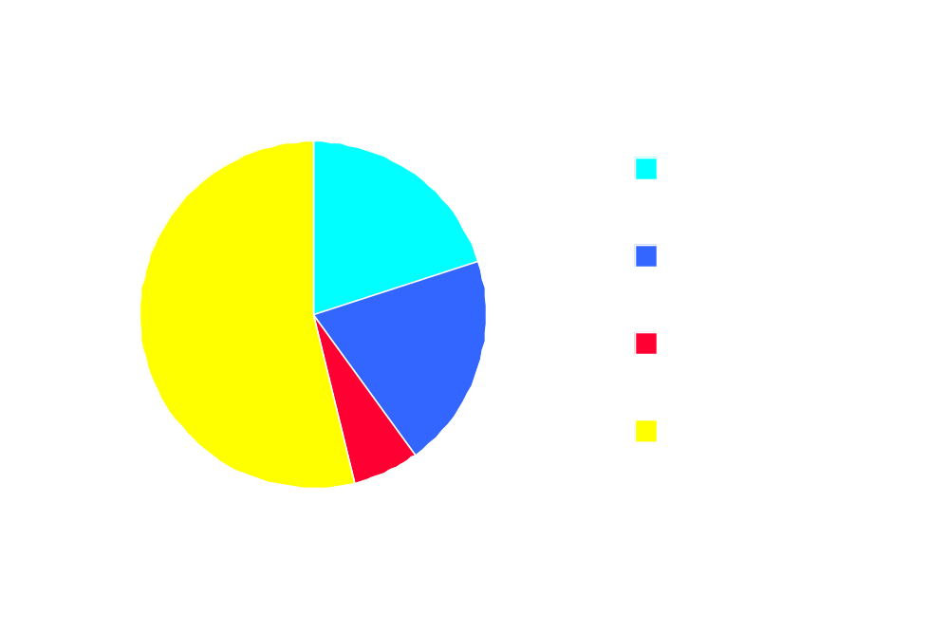
缺货的影响
个体顾客
  零售商损失46%的销售额
  制造商损失更大
企业客户
  最低库存水平不能容忍缺货
  控制供应商的数量

Slide 167
供应链对营销的影响
营销绩效
消费者选择权
客户选择全
供应链效率
=
市场分额
顾客忠诚度
最优投资回报率
-品牌价值
公司形象
便利性
-顾客服务
-伙伴关系
-快速反应
-灵活性
资本利用率
低成本供应商

Slide 168
用供应链保障和创造顾客价值
满足需求
产品选择
价格与品牌
增值服务
培育关系和创造经历

Slide 169
满足需求
主要影响
  便利性
  及时性
  可靠性
  灵活性
  低成本
关注重点
  在需求稳定的情况下
    供应链集中在降低库存等成本
  在需求变化大的情况下
    追求反应敏捷，提前期短和有柔性的供应链

Slide 170
产品选择
影响
  便利性
  灵活性
  低成本
关注重点
  单一或单类产品
    个性化
  产品繁多
    供应链效率
    延迟
    战略关系

Slide 171
价格与品牌
影响
  顾客的基本价值感觉
关注重点
  价格柔性小的产品
    供应链效率（获得成本优势）
  品牌产品
    供应链反应速度（机会成本大的产品）
    可靠性
    提前期短

Slide 172
增值服务
概念
  提供与竞争对手不同的附加值
手段
  个性化属性
  附加加工
  信息的可接近性

Slide 173
关系与经历
影响
  顾客的忠诚度和保持性
关注重点
  开发顾客与公司之间的关系
    反应敏捷，可靠的供应链
  使顾客在购买公司产品时有一个难忘的经历
    反应敏捷，可靠的供应链

Slide 174
顾客价值的确定
确定顾客服务水平
顾客服务的成本效益
顾客服务的轻重缓急
顾客服务的综合指标

Slide 175
确定顾客服务水平
服务水平
  定单在提前期内完成的百分率
  还可有其它指标
服务水平与供应链成本绩效有关
  服务水平越高，成本也越大
原则
  顾客需求是最终标准
  不必在所有产品上提供同样的服务水平

Slide 176
顾客服务的成本效益
低于最小服务水平，服务回报为O
服务成本曲线向右移动，任何服务水平回报增加
RMB
成本
收益
利润
服务水平

Slide 177
顾客服务的轻重缓急
产品的ABC法
  根据产品对利润的贡献，将产品分为三类
  给A类产品高的服务水平
  将A类产品放到距顾客近的仓库
95%
销售/利润%
80%
C
B
A
20%
产品%
70%

Slide 178
顾客的优先次序
顾客的ABC法
  根据顾客对利润的贡献，将顾客分为三类
A
关键产品 关键顾客 | 发展
发展 | 维持
 |  | 审查
产品
B
C
A
B
C
顾客

Slide 179
顾客服务的综合指标
用于内部服务绩效考核
根据顾客赋予的要素，分配权重
服务要素 | 重要性权重 | 绩效水平 | 权重
订单完成率 | 30% | 70% | 0.21
准时运送 | 25% | 60% | 0.15
订单准确性 | 25% | 80% | 0.20
发货单准确性 | 10% | 90% | 0.09
退货率 | 10% | 95% | 0.095
综合指数 |  |  | 0.745

Slide 180
管理产品的服务水平
寻求成本降低
提供高度便利性
（高服务水平）
高
产品数量
审查是否放弃
准时制运送
低
低
高
利润贡献

Slide 181
电子商务与顾客价值
电子商务的影响
  连接顾客
    便利性
    透明性
  连接企业
    市场与顾客信息
    供应链操作
    可查询性
    战略伙伴的成本降低

Slide 182
小结
为顾客创造价值才能为自己创造价值
供应链管理是创造顾客价值的一种手段
供应链管理战略影响顾客价值, 选择适当的供应链战略是十分重要的

Slide 183
供应链运作标准模式(SCOR)
Supply-Chain Operation Reference Model
龙军生
北京大学光华管理学院

Slide 184
供应链运作标准模式
SCOR的目标
  为提高供应链效率提供指导
SCOR （Supply-Chain Operation Reference Model）
  一个以流程为核心的参考模式
  三个要素
    框架
      提供供应链的表述
    性能指标
      提供测量供应链绩效的指标
    最佳实践和IT解决方案
      提供如何改进供应链运作的帮助
      提供供应链运作改进的标杆
  提供一种描述供应链的共同语言

Slide 185
流程为核心的参考模式
整合了有效的管理概念
  业务流程创新
  检验标杆与最佳实践（Benchmarking&best practices）
  业务流程的计量
  跨功能部门的构架
业务流程创新
检验标杆
最佳实践
业务流程参考模式
扑捉现行的业务流程
制定所求的业务流程（未来流程）
将类似公司的运作绩效定量表示
根据业内卓越公司的结果，建立内部的追求的目标
最佳的管理实践与IT解决方案
扑捉现行的业务流程
制定所求的业务流程（未来流程）
将类似公司的运作绩效定量表示
根据业内卓越公司的结果，建立内部的追求的目标
最佳的管理实践与IT解决方案
Notes:
34

Slide 186
SCOR眼中的供应链
供应链是一个由规划, 来源, 制造于传递的五个重复的功能所组成。
Enable 支持每一个供应链功能
每一个企业在供应链中有一个特殊的位子和功用。
计划
Deliver
Source
Make
Deliver
原料
制造
交付
Source
Make
Deliver
Source
供应商的
供应商r
供应商
客户
（内部或外部）
客户的
客户r
您的公司
(internal or external)
(internal or external)

Slide 187
SCOR 功能与流程
规划
P1 供应链规划
P2 来源规划
P3 制造规划
P4 传递规划
P5 退回规划
来源
制造
传递
S1 储存的产品的来源
M1 储存产品的制造
D1 储存产品的传递
供应商
顾客
S2 订单式制造的产品的来源
M2 订单产品的制造
D2 订单产品的的传递
S3 订单定制产品的来源
M3 订单定制产品的制造
D3 订单定制产品的传递
退回来源
退回传递
Enable

Slide 188
SCOR的层次
焦点
应用
供应链的整体
供应链战略
1
具体的供应链
供应链结构
2
一般业务流程
公司内部或公司间的
流程， 实践，系统结构
3
具体企业的流程
公司间的供应链改进
4

Slide 189
如何使用SCOR?
SCOR 主要用于描述，测量，评价供应链的运作结构
  描述:
    标准的 SCOR 业务流程可以描述任何供应链
  测量:
    标准的 SCOR 绩效指标可用于测量供应链，用于最佳标杆的检验
  评价:
    评估供应链，支持供应链的不断改进与战略规划。
Plan
Plan
Plan
Source
Make
Deliver
Source
Make
Deliver
Source
Make
Deliver
Enable
Enable
Enable
Enterprise 0
Enterprise 1
Enterprise 2

Slide 190
SCOR 结构上有五个管理流程
规划
Deliver
Make
Deliver
来源
制造
传递
Source
Make
Deliver
Source
Source
Return
Return
Return
退回
退回
Return
Return
Return
供应商的
供应商
供应商
你的公司
顾客
顾客的顾客
内部或外部
内部或外部
SCOR 模式
Building Block Approach
Processes Metrics
Best Practice Technology
Notes:
21
4
Building block approach
Source connects to supplier
Deliver connects to customer
Not all companies have make
We can model as far up or down the supply chain as we view important (not limited to two tiers)
Customers and / or suppliers can be internal or external

Slide 191
SCOR的基本功能
每个SCOR功能概括了一个不同类型的供应链活动
  规划（Plan）
  来源（Source）
  制造（Make）
  传递（Deliver）
  Enable
  退回 (Return)

Slide 192
供应链的规划功能
定义
  所有使资源与需求匹配的业务流程
类型
  需求/供应规划
    获取供应资源，对需求做出汇总和优先次序，规划库存水平，确定配送需求，对产品、物料和分销渠道的能力进行规划。
  制造/买卖决策，供应链结构，能力和资源规划，业务规划，新产品入市和老产品出市，生产升级，产品线管理
  预算
  Manage planning infrastructure

Slide 193
供应链的来源功能
定义
  关于接收物料和产品的业务流程
主要类型
  采购
    获取，接收，检验，入库出库，管理来货
    管理供应商
  管理来源设施
    供应商认证，供应商合同，付款信号，进库货运

Slide 194
供应链的制造功能
定义
  用于生产制造或修理的业务流程
类型
  生产执行
    物料要求，接手物料，制造，质检，包装，发放产品
  管理生产设施
    工程变化，设施和设备, 生产状态，生产质量，车间排序，短期生产能力

Slide 195
供应链的传递功能
定义
  外向物流有关的业务流程
类型
  定单管理
    下单和管理定单，产品报价，产品配制，管理顾客数据库，管理产品分配，管理产品和价格数据库，管理应收款项、信用、收款和发票
  仓库管理
    分检，打包，产品配制，生成标签，整合定单，发货
  运输管理
    管理交通，管理车辆，装车，运输，进出口
    规划产品安装，安装，核实安装结果
  传递设施管理
    管理渠道管理制度，定单制度，管理传输库存，管理传输质量

Slide 196
供应链的ENABLE功能
定义
  支持所有供应链业务流程的功能
类型
  管理信息技术，平台
  设施管理工具与技术
    支持规划、来源、制造传递功能的IT 和物理设施
  流程
    支持规划、来源、制造传递功能有关的业务流程与资源

Slide 197
业务流程的连接
SCOR 使用户能识别供应链功能之间的物料流和信息流之间的联系
Plan
Plan
Plan
Source
Make
Deliver

Slide 198

SCOR 有3个水平的细节
水平
#
描述
图示
注释
1
Plan
Level 1 defines the scope and content for the Supply Chain Operations Reference model
Top Level
Source
Make
Deliver
(Process Types)
Return
Return
Here basis of competition performance targets are set
2
A company’s supply chain can be “configured-to- order” at Level 2 from approximately 24 core “process categories.”
Configuration
Level
(Process
Companies implement their operations strategy through their unique supply chain configuration.
Categories)
供应链运作 Reference 模式
Process
3
Element Level
Level 3 defines a company’s ability to compete successfully in its chosen markets and consists of:
Process element definitions
Process element information inputs and outputs
Process performance metrics
Best practices, where applicable
System capabilities required to support best
practices
(Decompose
Processes)
P3.1
•
Identify, Prioritize, and Aggregate
Production Requirements
P3.3
P3.4
Balance Production Resources with
Establish Detailed
P3.2
Production Requirements
Production Plans
•
Identify, Assess, and Aggregate
Production Resources
Companies “fine tune” their Operations Strategy at Level 3
4
Implementation
Companies implement specific supply chain management practices at this level
Not
Level
Level 4 defines practices to achieve competitive advantage and to adapt to changing business conditions
in
(Decompose
Scope
Process
Elements)
Notes:
Point1
Use the following examples...
Level 1 - use PLAN diagram of Level 1
Level 2 - use PLAN diagram of Level 2
Level 3 - use S1, M1, and D1 diagrams for Level 3
Use the double-click analogy in moving from one level to another.

Slide 199
供应链绩效指标与SCOR 水平-1 指标
绩效指标
绩效指标的定义
水平 1 指标
供应链供应可靠性
The performance of the supply chain in delivering: the correct product, to the correct place, at the correct time, in the correct condition and packaging, in the correct quantity, with the correct documentation, to the correct customer.
交货绩效
可供货率
完美定单完成率
供应链的反应速度
The velocity at which a at which a supply chain provides products to the customer.
完成定单的提前期
供应链的柔性
The agility of a supply chain in responding to marketplace changes to gain or maintain competitive advantage.
供应链的反应时间
生产线的柔性
供应链成本
供应链运作的成本
销售成本
供应链管理的总成本
附加价值的劳动生产率
保修/ 退货的处理成本
供应链资产管理
效率
The effectiveness of an organization in managing assets to support demand satisfaction. This includes the management of all assets: fixed and working capital.
现金-至-现金的周期时间
所需库存的天数
资金周转率

Slide 200
供应链 SCOR卡 & Gap分析
Supply Chain SCORcard
Performance Versus Competitive Population
Overview Metrics
SCOR Level 1 Metrics
Actual
Parity
Advantage
Superior
Value from Improvements
按时供货率
50%
85%
90%
95%
供应链
可靠性
供货完成率
63%
94%
96%
98%
完美供货率
0%
80%
85%
90%
$30M Revenue
外部
反应速度s
供货提前期
35 days
7 days
5 days
3 days
$30M Revenue
供应链反应速度
97 days
Key enabler to cost and asset improvements
供应链柔性
82 days
55 days
13 days
生产线柔性度
45 days
30 days
25 days
20 days
供应链总成本
19%
13%
8%
3%
$30M Indirect Cost
供应链成本
保修成本
NA
NA
NA
NA
NA
内部
附加价值的生产率
NA
$156K
$306K
$460K
NA
库存天数
119 days
55 days
38 days
22 days
NA
资金
现金现金周期
196 days
80 days
46 days
28 days
$7 M Capital Charge
资金周转率
2.2 turns
8 turns
12 turns
19 turns
NA
Notes:
Point1
Explain methods of benchmarking...PMG or other benchmarking groups, Commission one yourself, or go ask your customer...
Point2
Go through logic behind the Value from Improvements.
50MM is found in Project Notebook 6 of 8.
30MM is calculated for 6 month return. Demonstrate Calculation
11MM Capital Charge is about right...Demonstrate Calculation.

Slide 201
SCOR 水平2
不同的常见的供应链类型
  储存产品的制造（M1）
    预测驱动的
    将产品储存以便供应顾客
  订单产品的制造（M2）
    需求拉动的
    顾客下单后再组织生产
  订单定制产品的制造 （M3）
    设计为主的定制产品
    顾客下单后，再组织设计和生产

Slide 202
SCOR 水平2业务流程
水平 2 图用于描写
  表示物流与信息流如何在供应链中流动
  确定流程之间的相互依赖
  确定流程之间的相互影响
  识别供应链之间的因果关系

Slide 204
SCOR 水平 2 业务流程图
P1
P1
P1
P2
P3
P4
P3
P2
P2
P4
P4
欧洲 RM
供应商
S2
M2
D2
其它 RM 供应商
S1
M1
S2
M1
D1
S1
D1
S1
D1
S1
Alpha 区域
仓库
Consumer
RM 供应商
ALPHA
顾客
Notes:
45
28

Slide 205
SCOR 水平 3
SCOR水平 3
  支持SCOR水平-2功能的所有业务流程
每一个水平-2 流程由多个相应的水平-3流程组成
例如一个储存产品的传递流程由下组成
  流程流
  流程输入输出
  绩效指标
  最佳实践
  ENABLING 技术

Slide 207
SCOR项目过程
组成项目队伍
制定项目目标
将供应链转换成SCOR模式
分析所得的SCOR图
  确定改进的机会
实施选定的供应链改进

Slide 208
组成项目队伍
选择跨功能部门的成员
取得高层的支持
  一把手工程
制定项目目标
  使用SCOR-1绩效指标
  确定项目的限制条件
限制项目范围

Slide 209
三种SCOR 分析方法
目视分析法
  绘制供应链运作图
  寻找重复的部分，间隙或绩效问题
基本分析法
  在目视分析法的基础上，加上内部绩效数据
  与公司战略和项目目标相比较
  识别问题
  对解决方案的收益进行定量评价
标杆分析法
  在基本分析法的基础上，加上竞争者和业内绩效数据
  与标杆绩效比较

Slide 210
目视分析法
在供应链图上寻找改进的机会
为了对SCOR水平-2活动进行评价，挑选绩效指数
头脑风暴，寻找解决方案
构造目标供应链图

Slide 212
目视分析步骤1：绘制SCOR 供应链图
P1
P1
P1
P2
P3
P4
P3
P2
P2
P4
P4
欧洲 RM
供应商
S2
M2
D2
其它 RM 供应商
S1
M1
S2
M1
D1
S1
D1
S1
D1
S1
Alpha 区域
仓库
Consumer
RM 供应商
ALPHA
顾客
项目目标：缩短反应时间20%
Notes:
45
28

Slide 213
目视分析步骤2：寻找改进机会
P1
P1
P1
P2
P3
P4
P3
P2
更多的使用提前期短的供应商
P4
P2
P4
欧洲 RM
供应商
S2
M2
D2
其它 RM 供应商
S1
M1
S2
M1
D1
S1
D1
S1
D1
S1
Alpha 区域
仓库
Consumer
RM 供应商
ALPHA
顾客
项目目标：缩短反应时间20%
Notes:
45
28

Slide 214
目视分析步骤3：选择供应链绩效指标
P1
P1
P1
P2
P3
P4
P3
P2
P2
P4
P4
欧洲 RM
供应商
S2
M2
D2
其它 RM 供应商
S1
M1
S2
M1
D1
S1
D1
S1
D1
S1
Alpha 区域
仓库
Consumer
RM 供应商
ALPHA
顾客
周期时间
平均10天
（快的5天，慢的15天）
5天
5天
总计20天
Notes:
45
28

Slide 215
目视分析步骤4：头脑风暴解决方案
P1
P1
P1
P2
P3
P4
P3
P2
停止使用欧洲供应商
P2
P4
P4
欧洲 RM
供应商
S2
M2
D2
其它 RM 供应商
S1
M1
S2
M1
D1
S1
D1
S1
D1
S1
Alpha 区域
仓库
Consumer
RM 供应商
ALPHA
顾客
周期时间
5天
5天
5天
总计15天
Notes:
45
28

Slide 216
目视分析步骤5：绘制目标供应链图
P1
P1
P1
P2
P3
P4
P3
P2
P2
P4
P4
欧洲 RM
供应商
其它 RM 供应商
S1
M1
M1
D1
S1
D1
S1
D1
S1
Alpha 区域
仓库
Consumer
RM 供应商
ALPHA
顾客
周期时间
5天
5天
5天
总计15天
Notes:
45
28

Slide 217
基本分析法
在供应链图上寻找改进的机会
为了对SCOR水平-2活动进行评价，挑选绩效指数
收集内部供应链绩效指标数据
检查内部绩效数据，寻找改进机会
检查业内最佳实践的绩效指标
头脑风暴，寻找解决方案
构造目标供应链图

Slide 218
绩效测量
Revenue
Accounts Receivable
Cash Flow
Perfect Order
Fulfillment
Perfect Order
Fulfillment
Goal – 95%
Cycle Time
Inventory
Metrics
Conflict
Supplier
on time delivery
Schedule
Achievement
Perfect Order
Fulfillment
Supplier
on time delivery
Actual – 85%
Schedule
Achievement
Actual – 95%
Perfect Order
Fulfillment
Actual – 90%
Perfect Order
Fulfillment
Actual - 85%
On Time
On Time
Delivery
Performance
In Full
Delivery
Performance
Actual – 99%
In Full
Docs
Docs
European RM Supplier
Under-performance
Process
Systems
Damage
S2
M2
D2
Damage
Supplier
on time delivery
Perfect Order
Fulfillment
S2
Under-performance
Process
Systems
Key Other RM Suppliers
S1
M1
D1
M1
D1
S1
D1
S1
S1
RM Suppliers
Alpha Regional
Warehouses
Consumer
RM Suppliers
ALPHA
Consumer
Consumer

Slide 219
标杆分析法
在供应链图上寻找改进的机会
为了对SCOR水平-2活动进行评价，挑选绩效指数
收集内部供应链绩效指标数据
确定标杆数据的样本空间
收集标杆的供应链绩效指标
检查内部绩效数据，寻找改进机会
将内部绩效与标杆绩效比较
检查业内最佳实践的绩效指标
头脑风暴，寻找解决方案
构造目标供应链图

Slide 220
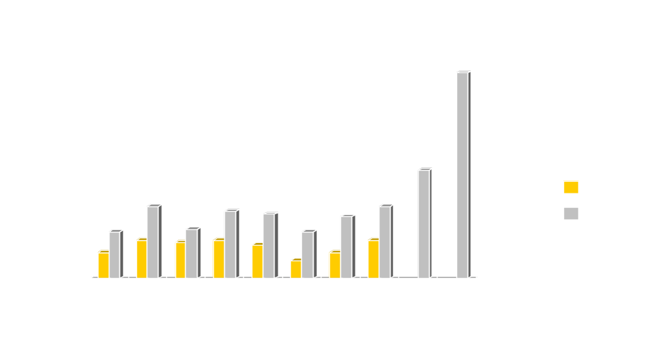
供应链总成本

Slide 221
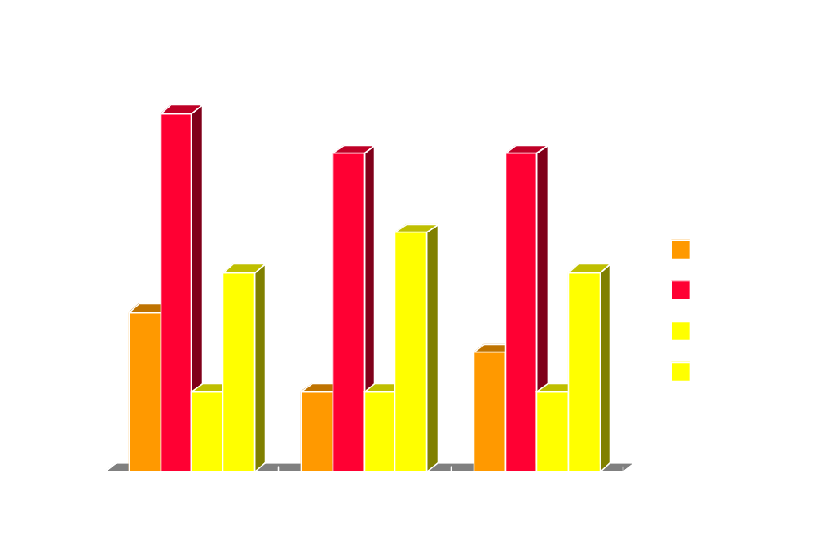
定单完成提前期

Slide 222
实施供应链改进方案
对改进机会排序
制定实施计划
  确定时间表
  配制资源
  安排进度
  领导挂帅
高
远期改进
手到擒来
改进的潜力
不断进行的
改进
低
低价值改进
低
高
实施容易程度
好的想法很容易，但是行动是困难的。
将想法变为行动则是最难的东西。

Slide 224
SCOR 实施
Plan, development, and formation of a company to support a new product line (Complete)
Re-engineering of supply chain processes for a corporation (138 divisions, 190 countries, 770 sites) (In process)
Implementation of SCOR processes corporate-wide
  Level 1 Metrics used as executive evaluation criteria
Re-organization of logistics groups into Plan, Source, Make, Deliver (Complete)
Multiple organizations
  Collaborative forecasting
  Contracts and purchase orders

Slide 225
美国的一些SCOR项目
消费食品
  项目时间 (开设到结束) – 3 个月
  投资 - $50,000 美元
  第一年回报 - $4,300,000 美元
电子行业
  项目时间 (开设到结束) – 6 个月
  投资- $3-5 百万美元
  项目回报 - $ 230 百万美元

Slide 226
供应链成熟程度模型
阶段 4
跨企业协作
阶段 3
外部整合
IT和电子商务
下的协作供应
链战略：
- 整合协作企
业的目标和
流程
- 实时计划，
决策， 执行
- 对顾客需求
反 应及时
阶段 2
内部整合
供应链绩效
战略伙伴之
间的合作：
- 确定共同的
商业目标和
行动计划
- 执行共同的
流程，数据
共享
- 定义，检视，
对绩效指标
做出反应
阶段 1
功能性重点
连续测量企业
流程和数据
-跨部门和功能
部门上的资源
管理
- 分散的供应链
流程和信息流
部门的资源
管理
绩效在功能
部门水平
运作能力的阶段

Slide 227
供应链成熟程度评估
供应链运作能力
阶段 1
阶段 2
阶段 3
阶段 4
战略
规划
需求计划
供应计划
需求与供应匹配
战略
来源
商品与流程管理
供应商开发与管理
组织与设施
生产战略
制造
生产计划
物料出库，运动与跟踪
生产过程控制
ENABLE
传递
输入定单与排单
储仓，运输与传送
出发票，收款
供应链战略
总体
供应链绩效管理
供应链流程
供应链组织

Slide 228
美国的现状
2000年，大部分企业处在阶段-1
2002年，大部分向阶段-2进军

Slide 229
小结
SCOR提供了一种改进与评价供应链的模式
SCOR的特点
  五个业务流程类型
  绩效指标
  最佳实践与标杆
  图视分析法

